Slide 1
ЗАДАНИЕ № 5
« МОЗАИКА ИЗ СКАЗОК»

Slide 2
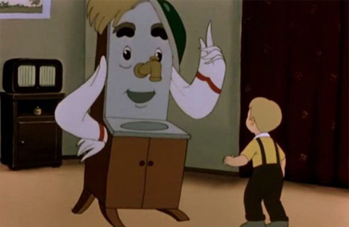
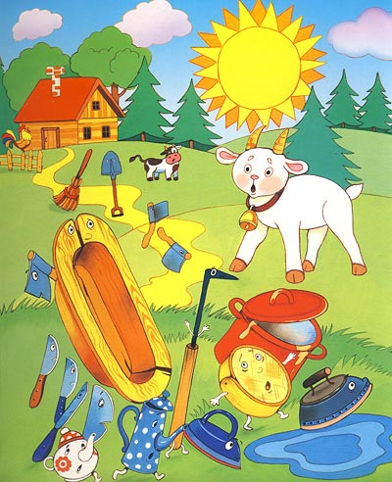
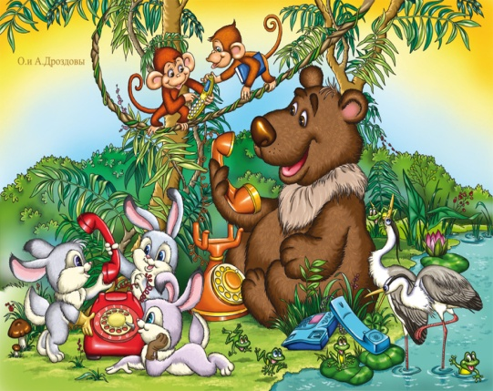
Я за свечку,
Свечка – в печку!
Я за книжку,
Та бежать
И вприпрыжку
Под кровать.
А за нею вилки,
Рюмки да бутылки,
чашки да ложки
Скачут по дорожке.
И такая дребедень
целый день:
Динь-ди-лень,
Динь-ди-лень,
Динь-ди-лень!

Slide 3
Наступила темнота.
Не ходи за ворота:
Кто на улицу попал-
Заблудился и пропал.
Маленькие дети!
Ни за что на свете
Не ходите в Африку .
В Африку гулять!
В Африке акулы,
В Африке гориллы,
В Африке большие
Злые крокодилы.
Рыбы по полю гуляют,
Жабы по небу летают,
Мыши кошку изловили,
В мышеловку посадили…

Slide 4
Молодцы !

